Slide 1
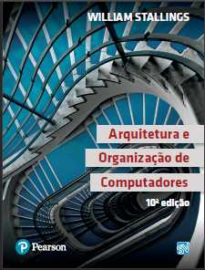
Arquitetura e Organização de Computadores
Alunos:
Professor:
Matéria:

Slide 2
Arquitetura e Organização, Para que servem esses termos?
Estes termos servem para descrever a estrutura e funções de computadores e a forma como é projetado um sistema de computador. Um sistema de computador, como qualquer sistema, consiste em um conjunto inter-relacionado de componentes. O sistema é mais bem caracterizado em termos de estrutura (a forma como os componentes são interligados) e função (a operação dos componentes individuais).

Slide 3
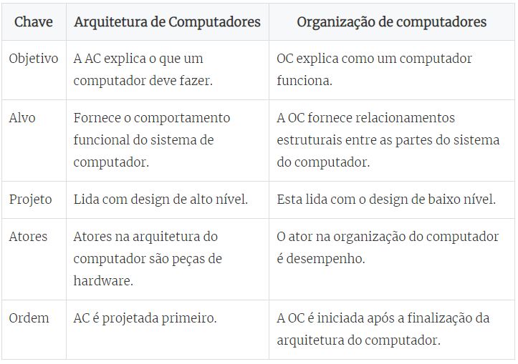
Diferenças entre arquitetura e organização
Organização de computadores Organização do computador é como as partes operacionais de um sistema de computador são interligadas. Ele implementa a arquitetura de computador fornecida. A organização de computadores lida com o termo: como fazer.
Arquitetura de Computadores. Arquitetura da computação é um projeto para projeto e implementação de um sistema de computador. Ele fornece os detalhes funcionais e o comportamento de um sistema de computador e vem antes da organização do computador. A arquitetura do computador lida com o termo: o que fazer.

Slide 4
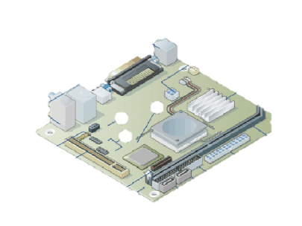
Estrutura e Função
Estrutura: o modo como os componentes são inter-relacionados.
Função: a operação individual de cada componente como parte da estrutura.
Exemplo Placa Mãe:
Função:
Ela é o sistema que une todos os componentes de um computador, permitindo que eles funcionem de forma organizada. Sua peça dispõe de todos os caminhos e redes que permitem a troca de informação entre todas as outras: processadores, memórias, sistemas de armazenamento, placa de rede e tudo o mais
Estrutura:
Uma placa de circuito impresso (PCB — do inglês, Printed Circuit Board) e
uma placa rigida e plana que mantem e interconecta chips e outros componentes eletronicos. A placa e composta
por camadas, geralmente de duas a dez, que interconectam os componentes por caminhos de cobre que
sao gravados na placa.

Slide 5
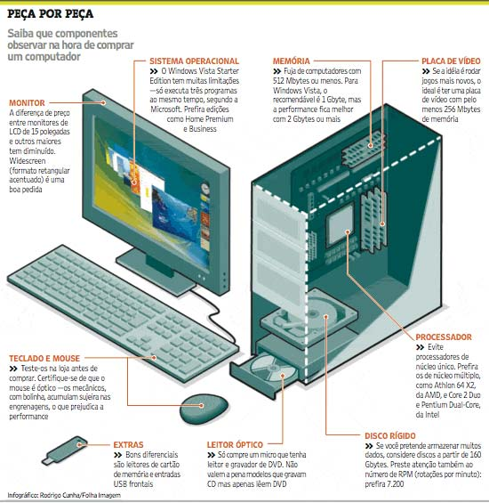
Estrutura de um computador simples com um único processador.
Unidade central de processamento (CPU — do inglês, Central Processing Unit): controla a operação de um computador e realiza suas funções e processamento de dados; costuma ser referida simplesmente como processador.
Memória principal: armazena dados.
E/S: move dados entre o computador e seu ambiente externo.
Sistema de interconexão: algum mecanismo que proporciona comunicação entre CPU, memoria principal e E/S. Um exemplo comum de um sistema de interconexão e o barramento do sistema, que consiste em um número de fios condutores aos quais todos os outros componentes se conectam.

Slide 6
Funções básicas de um computador.
Processamento de dados.
Armazenamento de dados.
Movimentação de dados.
Controle.

Slide 7
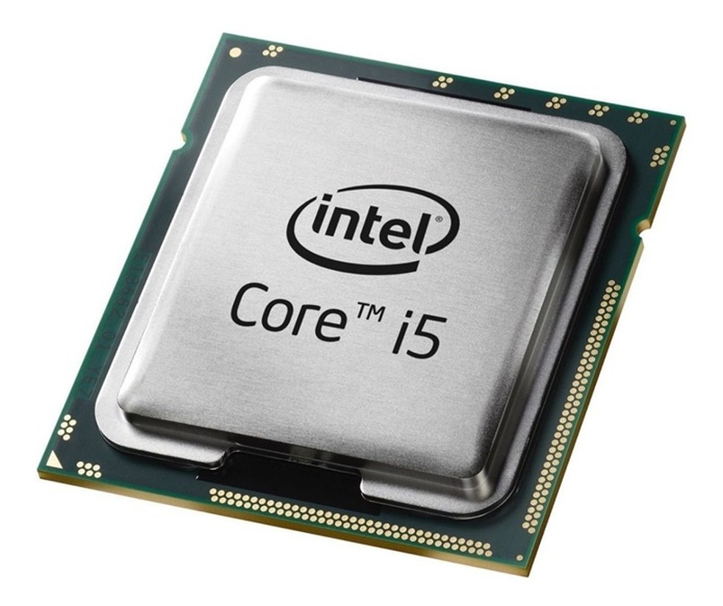
Processamento de dados.
Os dados podem ter uma grande variedade de formas, e a amplitude de exigências de processamento e grande. Contudo, devemos ver que há somente poucos métodos fundamentais ou tipos de processamento de dados, essa função é exercida pelo processador.
Processador
A sua função é acelerar, endereçar, resolver ou preparar dados, dependendo da aplicação. Basicamente, um processador é uma poderosa máquina de calcular: Ela recebe um determinado volume de dados, orientados em padrão binário 0 e 1 e tem a função de responder a esse volume, processando a informação com base em instruções armazenadas em sua memória interna.

Slide 8
Armazenamento de dados
Armazenamento de dados é a coleta e retenção de informações digitais: os bits e bytes das aplicações, protocolos de rede, documentos, mídias, catálogos de endereços, preferências dos usuários e muito mais. Existem diversos tipos de Armazenamentos de dados em um computador:
Ram
HD
SSD
Cache

Slide 9
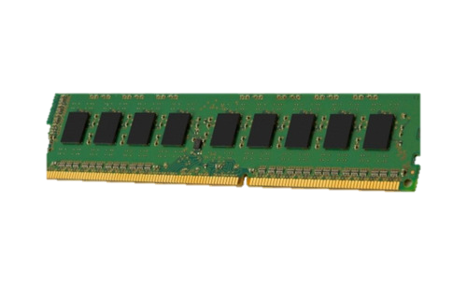
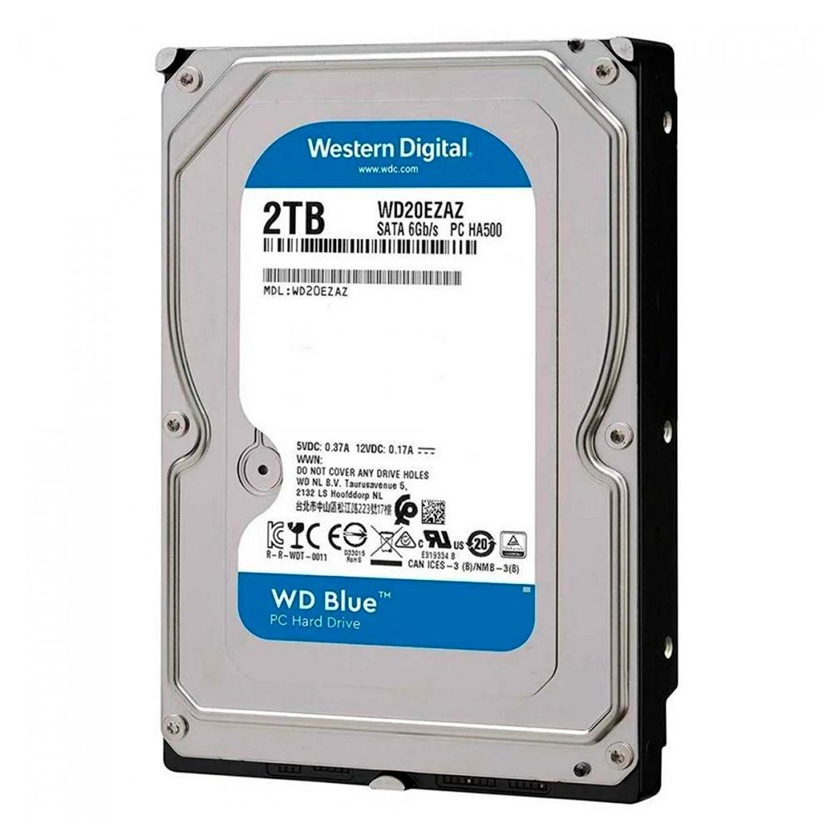
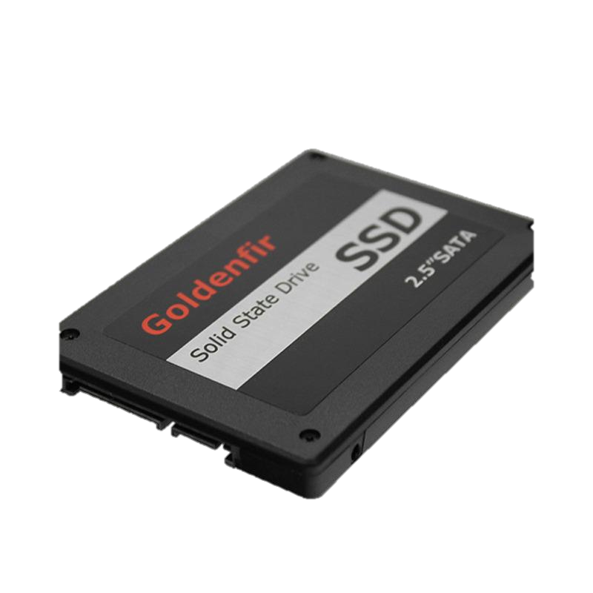
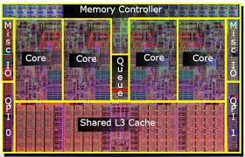
RAM: A memória RAM é responsável pelo armazenamento de informações necessárias para a execução de aplicativos em uso e para o funcionamento do próprio sistema operacional. Essa peça, inclusive, facilita o trabalho do processador que pode acessar os dados essenciais mais rapidamente.
HD: O HD é a memória do computador propriamente dita. Na configuração de um computador, é o número maior. Por exemplo: se o PC tem 2 GB/320 GB, ele tem a memória RAM de 2 GB e HD de 320 GB. Diferente da RAM o conteúdo armazenado no HD não é apagado ao desligar o computador e o conteúdo é gravado e lido de forma mecânica graças a cabeças de leitura eletromagnéticas.
SSD: Diferente dos HDs, cuja leitura das informações é feita de forma mecânica, os SSDs utilizam memórias Flash para armazenar os dados. Esse tipo de processo torna esses dispositivos mais resistentes, pois não há perda de dados em caso de batidas e movimentos bruscos. Além disso, um SSD não perde os seus dados em razão de interferências magnéticas.
Cache: Em resumo, a memória cache é uma parte do processador (CPU) de computadores e dispositivos móveis. Ele atua como uma memória temporária para que o chipset recupere rapidamente os dados, sem a necessidade de uma busca direta na memória principal (RAM).

Slide 10
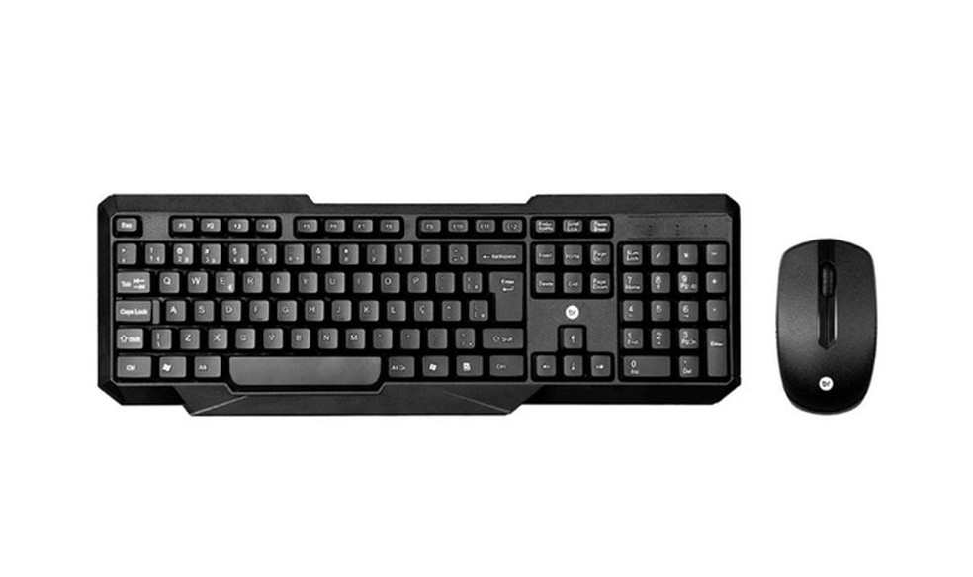
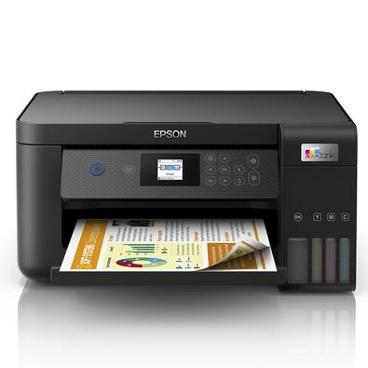
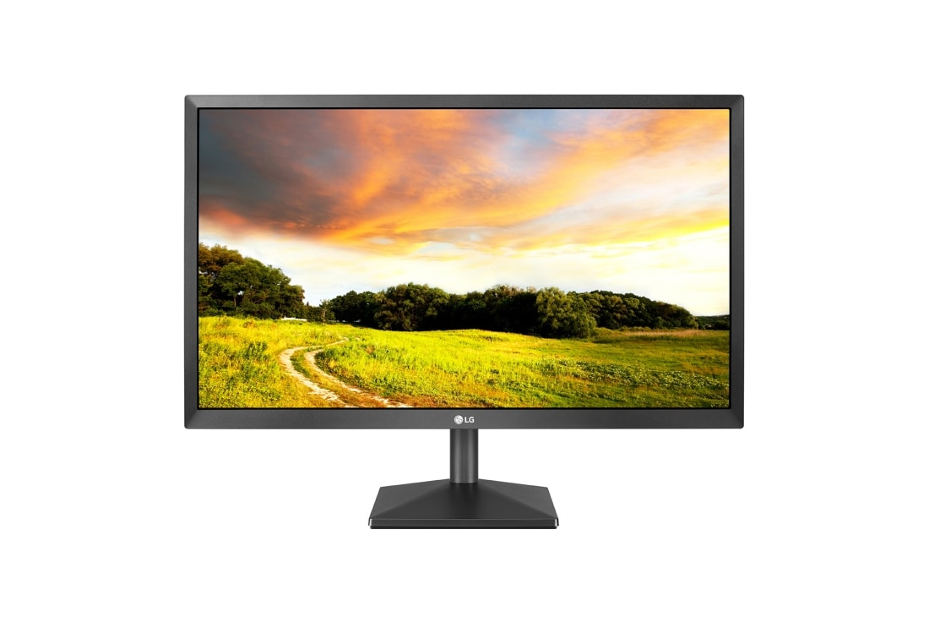
Movimentação de Dados
O ambiente operacional do computador consiste em dispositivos que servem como fontes ou destinos de dados. Quando dados são recebidos de ou entregues a um dispositivo que é diretamente conectado ao computador, o processo e conhecido como entrada-saída (E/S ou, do inglês, input- -output — I/O), e o dispositivo e referido como um periférico. Quando os dados são movimentados por longas distancias, a ou de um dispositivo remoto, o processo e conhecido como comunicações de dados.
Exemplos de Dispositivos de Entrada e Saída:

Slide 11
Controle
Dentro de um computador, uma unidade de controle gerencia os recursos do computador e orquestra o desempenho de suas partes funcionais na resposta as instruções. Essa unidade de controle é o sistema operacional que gerencia os recursos do computador.
O sistema operacional é um software, ou conjunto de softwares, cuja função é administrar e gerenciar os recursos de um sistema, desde componentes de hardware e sistemas de arquivos a programas de terceiros, estabelecendo a interface entre o computador e o usuário, os sistemas operacionais mais utilizados hoje são:
Windows.
Linux.
Mac OS.

